Slide 1
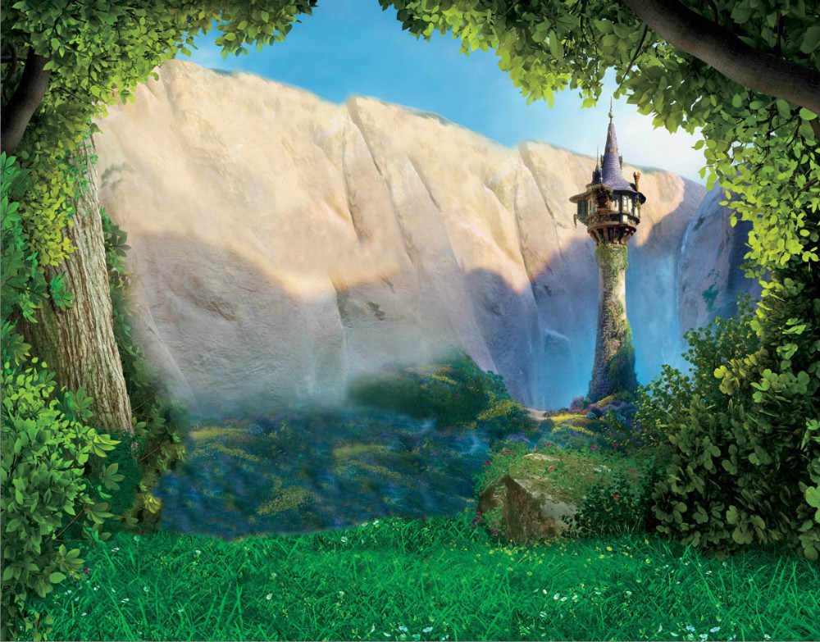

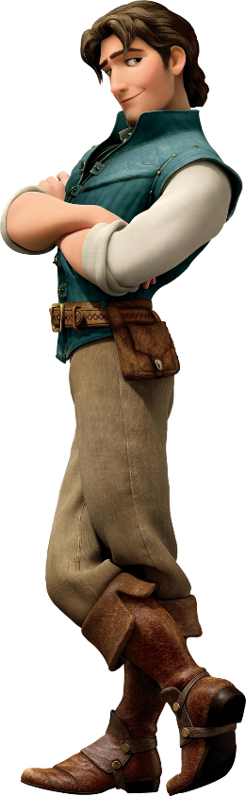
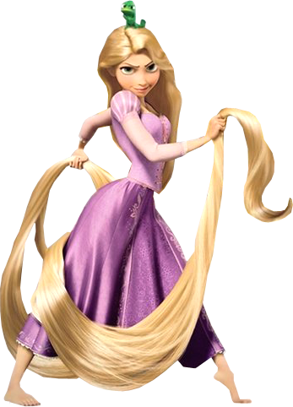
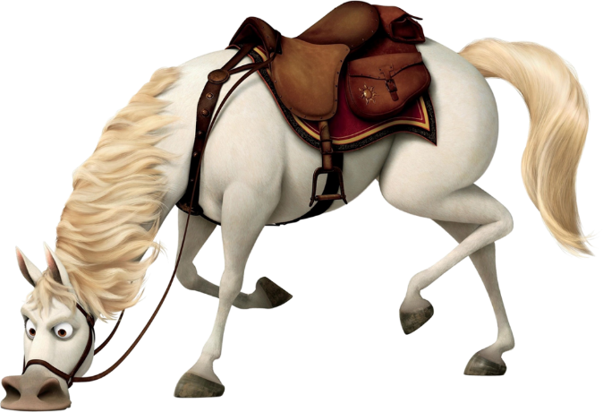

JULIETA
Mis 6 Años
Te invito a mi
cumpleaños
Martes 14
de Septiembre
Hora: 16:00 hrs.
Lugar: Mi Casa
No faltes..!!
www.megaidea.net

